Slide 1
EEFEUSP - Departamento de Esporte
Disciplina: DIMENSÕES ECONÔMICAS E ADMINISTRATIVAS DA EDUCAÇÃO FÍSICA E DO ESPORTE
Professora responsável: Dra. Flávia da Cunha Bastos
DIMENSÕES ECONÔMICAS E ADMINISTRATIVAS DA EDUCAÇÃO FÍSICA E DO ESPORTE
O MERCADO E O GESTOR

Slide 2
PERSPECTIVAS DE ATUAÇÃO
SOUCI, 2002
EEFEUSP - Departamento de Esporte
Disciplina: DIMENSÕES ECONÔMICAS E ADMINISTRATIVAS DA EDUCAÇÃO FÍSICA E DO ESPORTE
ESPORTE PROFISSIONAL
ESPORTE AMADOR
Ligas – Federações - Confederações
Administrador
Diretor de Publicidade
Agente de Promoção de Marketing
Negociador
Diretor geral
Diretor Técnico
Coordenador de Programas
Administrador de Promoção Econômica

Slide 3
PERSPECTIVAS DE ATUAÇÃO
SOUCI, 2002
EEFEUSP - Departamento de Esporte
Disciplina: DIMENSÕES ECONÔMICAS E ADMINISTRATIVAS DA EDUCAÇÃO FÍSICA E DO ESPORTE
EMPRESAS COMERCIAIS
Produção/lançamento de equipamentos / artigos esportivos
Ginásios – Clubes – Acampamentos – Campings
Albergues – Centros de Férias
Centros Esportivos - Estádios - Piscinas
Consultoria – planejamento/gestão de instalações esportivas

Slide 4
PERSPECTIVAS DE ATUAÇÃO
SOUCI, 2002
EEFEUSP - Departamento de Esporte
Disciplina: DIMENSÕES ECONÔMICAS E ADMINISTRATIVAS DA EDUCAÇÃO FÍSICA E DO ESPORTE
CENTROS ESCOLARES
Programas Esportivos e atividades estudantis
Universidade – serviços de esporte para estudantes
SERVIÇOS MUNICIPAIS
DE TEMPO LIVRE
ÓRGÃOS PRIVADOS
Programas de atividade física
crianças, portadores de deficiência, terceira idade
ÓRGÃOS GOVERNAMENTAIS

Slide 5
CAMPOS E MERCADO DE TRABALHO EM ADMINISTRAÇÃO ESPORTIVA
EEFEUSP - Departamento de Esporte
Disciplina: DIMENSÕES ECONÔMICAS E ADMINISTRATIVAS DA EDUCAÇÃO FÍSICA E DO ESPORTE
Terceiro Setor
Sem fins lucrativos
IBGE (2005)
32.203 Fundações Privadas e Associações sem Fins Lucrativos que abordavam o esporte e a recreação.
95 134 trabalhadores assalariados
Salário médio = 3 salários mínimos
ONGs,
Organizações Civis de Interesses Públicos (Oscips), Fundações, Associações Culturais, Clubes, Sistema S
entre outras.
Ministério do Planejamento, Orçamento e Gestão Instituto Brasileiro de Geografia e Estatística – IBGE Diretoria de Pesquisas . Gerência do Cadastro Central de Empresas . As Fundações Privadas e Associações sem Fins Lucrativos no Brasil 2005. Série Estudos e Pesquisas. Informação Econômica número 8, Rio de Janeiro, 2005.

Slide 6
EEFEUSP - Departamento de Esporte
Disciplina: DIMENSÕES ECONÔMICAS E ADMINISTRATIVAS DA EDUCAÇÃO FÍSICA E DO ESPORTE
SESC (entidade de direito privado) - Sistema CNC, o SESC, SESI e o SENAC
presente nos 26 estados da União e no Distrito Federal
estrutura descentralizada e autônoma, tanto para a gestão como para a criação e execução de projetos e atividades orientadas por diretrizes propostas pelo Departamento Nacional e aprovadas pelo Conselho Nacional do SESC
Terceiro Setor
Sem fins lucrativos
244 municípios nos 26 estados, Distrito Federal e no Pantanal
28 Departamentos Regionais
Unidades Operacionais incluindo balneários, colônia de férias, hospedaria e Centros Educacionais localizados em 244 municípios.
SERVIÇOS SOCIAIS SÃO PAULO
Sesi (Centros esportivos) 55
Sesc (Centros esportivos) 35 (19 cidades)
ACM (unidades) 12 (6 Capital e 6 Estado)

Slide 7
EEFEUSP - Departamento de Esporte
Disciplina: DIMENSÕES ECONÔMICAS E ADMINISTRATIVAS DA EDUCAÇÃO FÍSICA E DO ESPORTE
Administração
e Prática
do Esporte
Balanço sobre os clubes de futebol no país
783
CBF 2009
São Paulo é o Estado que tem o maior número de clubes: 132
http://pt.wikipedia.org/wiki/Anexo:Lista_de_clubes_de_futebol_do_Brasil

Slide 8

http://www.timesdelbrasil.com.br/

Slide 9
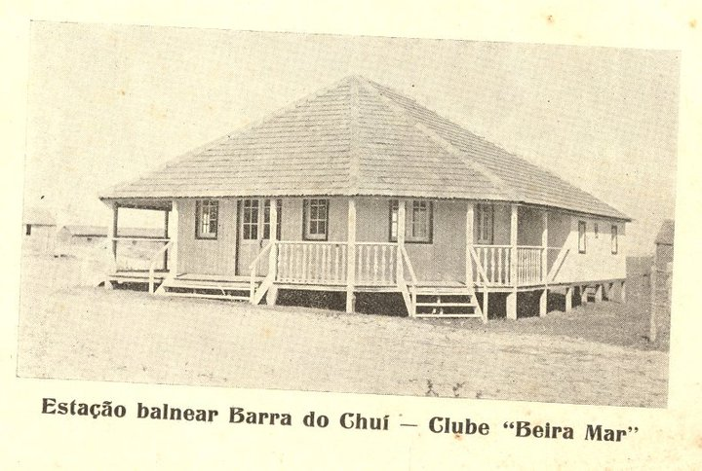
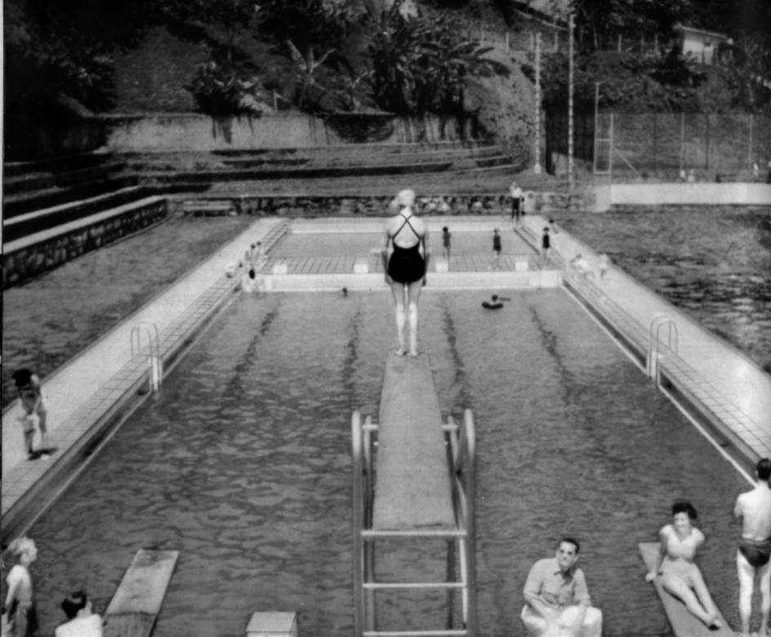
EEFEUSP - Departamento de Esporte
Disciplina: DIMENSÕES ECONÔMICAS E ADMINISTRATIVAS DA EDUCAÇÃO FÍSICA E DO ESPORTE
C L U B E S
Administração
e Prática
do Esporte
cálculo feito pela CBC
13.826 clubes com sede própria
Nº usuários - 53 milhões de pessoas
MÉDIA 3800 ASSOCIADOS/CLUBE
SILVA, 2007

Slide 10
1 | ACRE | 23
2 | ALAGOAS | 94
3 | AMAPÁ | 21
4 | AMAZONAS | 98
5 | BAHIA | 565
6 | CEARÁ | 319
7 | DISTRITO FEDERAL | 142
8 | ESPÍRITO SANTO | 263
9 | GOIÁS | 323
10 | MARANHÃO | 113
11 | MATO GROSSO | 183
12 | MATO GROSSO DO SUL | 230
13 | MINAS GERAIS | 1859
14 | PARAÍBA | 129
15 | PARÁ | 162
16 | PARANÁ | 1264
17 | PERNAMBUCO | 309
18 | PIAUÍ | 100
19 | RIO DE JANEIRO | 935
20 | RIO GRANDE DO NORTE | 119
21 | RIO GRANDE DO SUL | 1684
22 | RONDÔNIA | 62
23 | RORAIMA | 25
24 | SANTA CATARINA | 1112
25 | SÃO PAULO | 3582
26 | TOCANTINS | 44
 |  | 13760
CLUBES BRASILEIROS POR ESTADO
Roberto Libardi
O ESTADO DE SÃO PAULO APRESENTA O
MAIOR NÚMERO DE CLUBES - 3582.
O SEGUNDO ESTADO É MINAS GERAIS
COM 1859

Slide 11
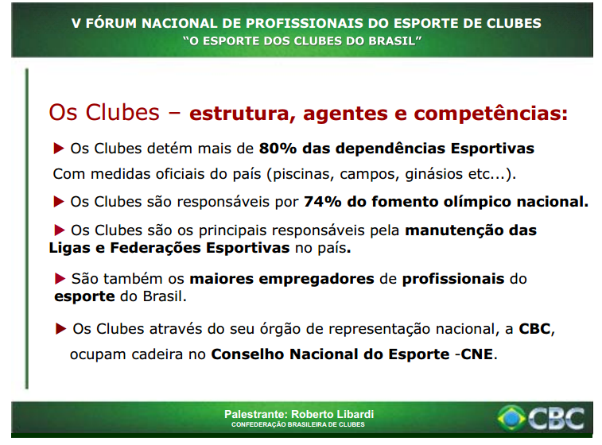

Slide 12

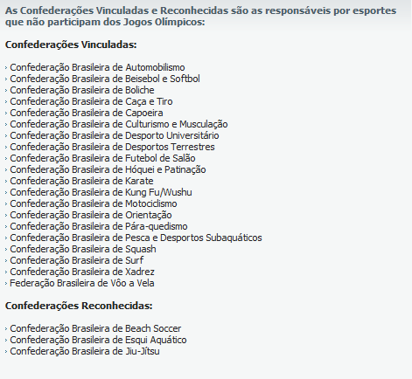
EEFEUSP - Departamento de Esporte
Disciplina: DIMENSÕES ECONÔMICAS E ADMINISTRATIVAS DA EDUCAÇÃO FÍSICA E DO ESPORTE
Administração
e Prática
do Esporte
C O N F E D E R A Ç Õ E S
OLÍMPICAS
30
20
ONED Organização Nacional das Entidades do Desporto
52 confederações e associações nacionais de administração do
desporto não olímpico e
não para-olímpico
3

Slide 13
EEFEUSP - Departamento de Esporte
Disciplina: DIMENSÕES ECONÔMICAS E ADMINISTRATIVAS DA EDUCAÇÃO FÍSICA E DO ESPORTE
Administração
e Prática
do Esporte
F E D E R A Ç Õ E S PAULISTAS
Federação Universitária Paulista de Esporte
Federação do Desporto Escolar do Estado de São Paulo
Modalidades olímpicas: Atletismo | Badminton | Basquete | Beisebol e Softbol | Boxe | Canoagem | Ciclismo | Desportos Aquáticos | Esgrima | Futebol | Ginástica | Handebol | Hipismo | Hoquei e Patinação | Judô |Levantamento de Peso | Lutas Associadas | Pentatlo Moderno | Remo | Rugby | Taekwondo | Tênis | Tênis de Mesa | Tiro com Arco | Tiro Esportivo | Triatlo | Vela e Motor | Voleibol
Outras modalidades: Aikido | Automobilismo | Balonismo | Beach Soccer | Bicicross | Body Boarding | Bocha e Bolão | Boliche | Bridge | Capoeira | Cricket | Dardo | Disco | Esqui Aquático | Futebol Amador | Futebol de mesa | Futsal | Golfe | Hapkido | Jiu-Jitsu | Karatê | Kenpō | Kendo | Kickboxing | Luta de Braço | Mixed Martial Arts (MMA) | Montanhismo | Motociclismo | Musculação | Orientação | Pára-quedismo | Patinação Artística | Peteca | Pólo | Pesca | Rodeio | Sinuca e Bilhar | Skate | Squash | Sumô | Surfe | Tai Chi Chuan | Trampolim acrobático | Vôo livre | Windsurf | Wushu Kung Fu | Xadrez

Slide 14

EEFEUSP - Departamento de Esporte
Disciplina: DIMENSÕES ECONÔMICAS E ADMINISTRATIVAS DA EDUCAÇÃO FÍSICA E DO ESPORTE
André Casado Castaño (Casado) | Presidente | IME
Bárbara Assaf (Babi) | Vice Presidente Administrativo | FAU
Thiago Andre | Vice Presidente de Esportes | ECA
Lenita Franco de Sena (Lenita) | Diretora Geral de modalidades | FAU
Maki Hirai | Secretária Geral | FAU
Renata Penha (Carioca) | Diretora de Patrimônio | EEFE
Rafael Silveiro (Baixo) | Tesoureiro | POLI
Felipe Priante (Testa) | Diretor Geral de Esportes | ECA
CBB
Secretário Geral
Édio José Alves
Diretor Executivo
Luis Felipe Monteiro de Barros
Diretor Administrativo e Financeiro
Édio José Soares Alves
Diretor de Relações Institucionais
Paulo Villas Boas de Almeida
Diretor Técnico
André Barbosa Alves
Diretora de Seleções Feminina
Hortência de Fátima Marcari
Diretor de Seleções Masculino
Vanderlei Mazzuchini Junior
Diretor de Marketing
José Carlos Brunoro
FPA
Diretoria Administrativa
Marcos de Lima
Diretoria Financeira
Eduardo Esteter
Diretoria de Marketing
Pedro Paulo Chiamulera
Diretoria Técnica
Nélio Alfano Moura
Katisuhiko Nakaya
Otaviano Caetano da Silva
Luís Antônio Lino
João Paulo Alves da Cunha
Ricardo D'Ângelo

Slide 15
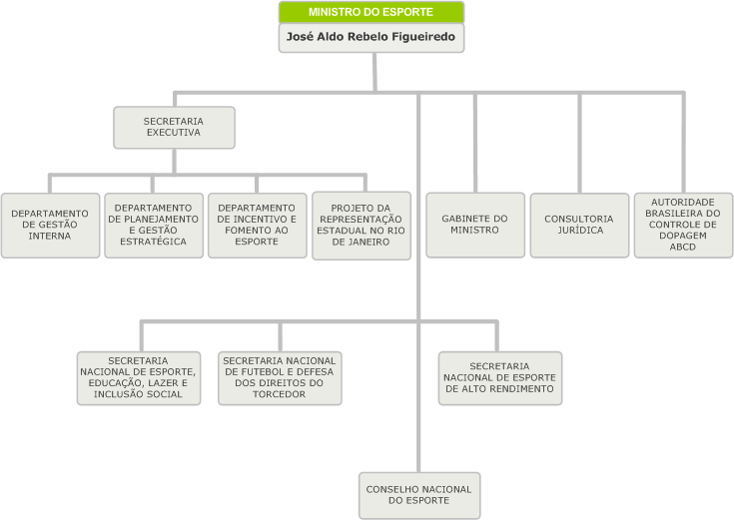
EEFEUSP - Departamento de Esporte
Disciplina: DIMENSÕES ECONÔMICAS E ADMINISTRATIVAS DA EDUCAÇÃO FÍSICA E DO ESPORTE
MINISTÉRIO DO ESPORTE – 3 SECRETARIAS
SECRETARIAS ESTADUAIS – 27 / SECRETARIAS MUNICIPAIS
Administração
Pública

Slide 16
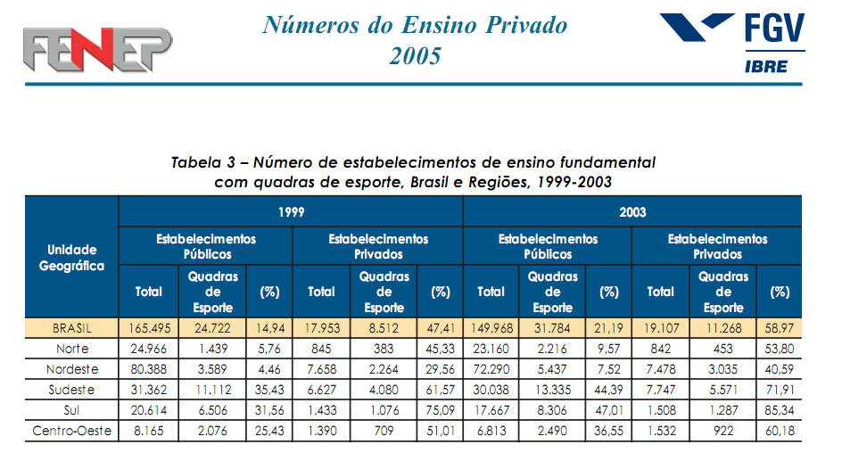
EEFEUSP - Departamento de Esporte
Disciplina: DIMENSÕES ECONÔMICAS E ADMINISTRATIVAS DA EDUCAÇÃO FÍSICA E DO ESPORTE
Educação

Slide 17
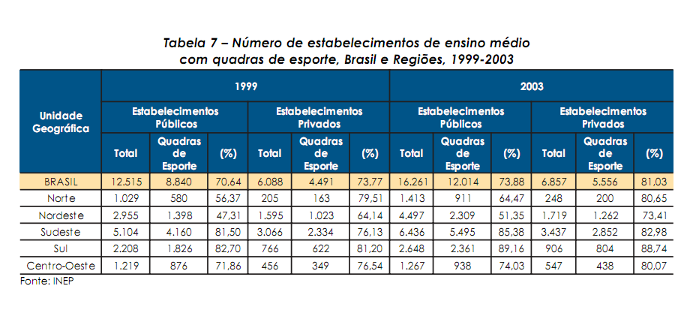
EEFEUSP - Departamento de Esporte
Disciplina: DIMENSÕES ECONÔMICAS E ADMINISTRATIVAS DA EDUCAÇÃO FÍSICA E DO ESPORTE
Educação

Slide 18
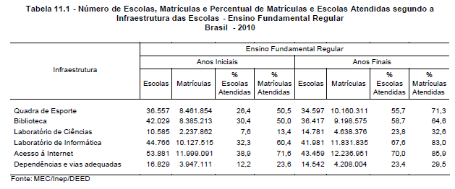

Slide 19
EEFEUSP - Departamento de Esporte
Disciplina: DIMENSÕES ECONÔMICAS E ADMINISTRATIVAS DA EDUCAÇÃO FÍSICA E DO ESPORTE
O GESTOR
ONDE ATUA
QUEM É
COMO É O CARGO
O QUE FAZ

Slide 20
EEFEUSP - Departamento de Esporte
Disciplina: DIMENSÕES ECONÔMICAS E ADMINISTRATIVAS DA EDUCAÇÃO FÍSICA E DO ESPORTE
Gestor x
Dirigente
Esportivo

Slide 21
EEFEUSP - Departamento de Esporte
Disciplina: DIMENSÕES ECONÔMICAS E ADMINISTRATIVAS DA EDUCAÇÃO FÍSICA E DO ESPORTE
Fonte: (MELO NETO, 1998, p. 26-27)
Gestão Amadorística
Gestão Profissional
Predomínio da PAIXÃO sobre os negócios da entidade
Predomínio da visão de lucro/resultados, rentabilidade, como ética na gestão das entidades
QUE TIPO DE
ORGANIZAÇÃO
É ESSA?
Visão dos filiados, praticantes e simpatizantes pela modalidade como principais PÚBLICOS-ALVO
Visão dos filiados, praticantes e simpatizantes pela atividade como clientes/segmentos de mercado
Ênfase na busca de novas filiações e recuperação de filiados em débito
Ênfase na busca de parceiros e investidores
Direção não remunerada e, portanto, não centrada em resultados, mas em DEDICAÇÃO E TRABALHO
Direção remunerada ou não,
mas voltada a obtenção de resultados
Os filiados, associados, clientes são vistos como maior PATRIMÔNIO da entidade
A marca/imagem também é vista como patrimônio da entidade
Estrutura DEPARTAMENTALIZADA por funções tradicionais, voltada para o gerenciamento das atividades
Estrutura desenhada considerando o gerenciamento das especificidades do segmento e da entidade
Ênfase na percepção do gestor como FONTE DE DECISÃO no processo de gestão
Ênfase na informação para a elaboração e implantação de “novos projetos de marketing e comercialização” como fonte de decisão no processo de gestão
Alto poder de influência de valores que representam a força DA TRADIÇÃO DA ENTIDADE
Alto poder de influência dos “gestores profissionais” que representam a força do conhecimento e a profissionalização

Slide 22
EEFEUSP - Departamento de Esporte
Disciplina: DIMENSÕES ECONÔMICAS E ADMINISTRATIVAS DA EDUCAÇÃO FÍSICA E DO ESPORTE
Fonte: (MELO NETO, 1998, p. 26-27)
Gestão Amadorística
Gestão Profissional
Predomínio da PAIXÃO sobre os negócios da entidade
Predomínio da visão de LUCRO/RESULTADOS, RENTABILIDADE, COMO ÉTICA na gestão das entidades
Visão dos filiados, praticantes e simpatizantes pela modalidade como principais PÚBLICOS-ALVO
Visão dos filiados, praticantes e simpatizantes pela atividade como CLIENTES/segmentos de mercado
Ênfase na busca de NOVAS FILIAÇÕES E RECUPERAÇÃO DE FILIADOS EM DÉBITO
Ênfase na busca de PARCEIROS E INVESTIDORES
Direção não remunerada e, portanto, não centrada em resultados, mas em DEDICAÇÃO E TRABALHO
Direção remunerada ou não,
mas VOLTADA A OBTENÇÃO DE RESULTADOS
Os filiados, associados, clientes são vistos como maior PATRIMÔNIO da entidade
A MARCA/IMAGEM também é vista como
patrimônio da entidade
Estrutura DEPARTAMENTALIZADA por funções tradicionais, voltada para o gerenciamento das atividades
Estrutura desenhada considerando o gerenciamento das ESPECIFICIDADES DO SEGMENTO E DA ENTIDADE
Ênfase na percepção do gestor como FONTE DE DECISÃO no processo de gestão
Ênfase na informação para a ELABORAÇÃO E IMPLANTAÇÃO DE “NOVOS PROJETOS DE MARKETING E COMERCIALIZAÇÃO” como fonte de decisão no processo de gestão
Alto poder de influência de valores que representam a força DA TRADIÇÃO DA ENTIDADE
Alto poder de influência dos gestores profissionais que representam a FORÇA DO CONHECIMENTO E A PROFISSIONALIZAÇÃO

Slide 23
EEFEUSP - Departamento de Esporte
Disciplina: DIMENSÕES ECONÔMICAS E ADMINISTRATIVAS DA EDUCAÇÃO FÍSICA E DO ESPORTE
PERFIL DEMOGRÁFICO
CLUBES
CEU’S
sexo masculino (100%),
a maioria é casado (85,71%)
Maioria sexo masculino (66%), casado
ACADEMIAS
Sexo | Unidades | Redes
Masculino | 68,65% | 69,23%
Feminino | 31,35% | 30,77%
Total | 100% | 100%
EQUIPES SUPERLIGA
sexo masculino (95,7%)
e não foi atleta profissional

Slide 24
EEFEUSP - Departamento de Esporte
Disciplina: DIMENSÕES ECONÔMICAS E ADMINISTRATIVAS DA EDUCAÇÃO FÍSICA E DO ESPORTE
PERFIL DEMOGRÁFICO
CLUBES
CEU’S
cinco (71,43%) possuem curso de pós-graduação a nível de especialização, sendo três em Administração Esportiva, um em Futebol e um não informou
EQUIPES SUPERLIGA
Todos os profissionais possuem formação superior (licenciatura ou bacharelado em EF ou Esporte)
Graduação | %
Educação Física | 54,5
Administração de Empresas | 13,6
Outras | 31,9
Dos 17 especialistas:
6 realizaram cursos nas áreas de Fisiologia, Treinamento Desportivo, Ciências da Atividade Física;
5 na área de Educação/Pedagogia,
4 em modalidades esportivas específicas;
1 em Sociologia do Lazer e
1 em Administração e Marketing Esportivo
Pós-graduação Curso | n
Mestrado em Educação | 1
Especialização em Administração Esportiva | 5
Especialização em Marketing | 2
Especialização em Treinamento Esportivo | 2

Slide 25
EEFEUSP - Departamento de Esporte
Disciplina: DIMENSÕES ECONÔMICAS E ADMINISTRATIVAS DA EDUCAÇÃO FÍSICA E DO ESPORTE
ACADEMIAS
PERFIL DEMOGRÁFICO

Slide 26
EEFEUSP - Departamento de Esporte
Disciplina: DIMENSÕES ECONÔMICAS E ADMINISTRATIVAS DA EDUCAÇÃO FÍSICA E DO ESPORTE
CARACTERÍSTICAS DO CARGO
CLUBES
SALÁRIO EM MIL REAIS
CEU’S
EQUIPES SUPERLIGA
ACADEMIAS
Tabela 3 - Salário mensal dos gestores
R$ (Reais) | Euros* | frequência | %
não respondeu |  | 1 | 4,5
até R$ 4 mil | 1.600 | 9 | 40,9
entre 4 e 6 mil | 1.600 e 2.400 | 4 | 18,2
entre 6 e 8 mil | 2.400 e 3.200 | 4 | 18,2
entre 8 e 10 mil | 3.200 e 4000 | 1 | 4,5
acima de 10 mil | acima de 4000 | 3 | 13,6
Total |  | 22 | 100
Cargo | Média* | n | Desvio padrão
Gerente | 4,25 | 4 | 1,50
Supervisor sem gerente | 1,88 | 9 | 1,26
Supervisor subordinado a gerente | 1,55 | 9 | 0,88

Slide 27
EEFEUSP - Departamento de Esporte
Disciplina: DIMENSÕES ECONÔMICAS E ADMINISTRATIVAS DA EDUCAÇÃO FÍSICA E DO ESPORTE
CARACTERÍSTICAS DO CARGO
CLUBES
CEU’S
ACADEMIAS
EQUIPES SUPERLIGA
Funções desempenhadas | nº Respostas SIM
Definir objetivos da equipe | 13
Contratação comissão técnica | 15
Contratação atletas | 17
Quais campeonatos participar | 15
Ações patrocínio | 15
outras | 2
 | Unidades | Redes
Sou proprietário/sócio | 81,72 | 68,83
Convite/hunting | 6,99 | 5,19
Promoção/seleção interna RH | 9,67 | 19,48
Seleção externa/RH | 1,08 | 6,50
outro | 0,54 | 0
Total | 100 | 100

Slide 28
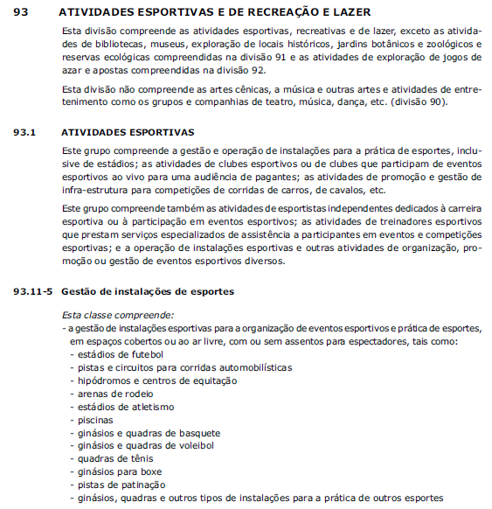
IBGE - Classificação Nacional de Atividades Econômicas - Versão 2.0

Slide 29
- a organização e a operação de eventos esportivos para profissionais ou amadores realizadas
por organizações que utilizam suas próprias instalações
- o fornecimento e administração de pessoal que opera instalações para a prática de esportes

Slide 30
93.12-3 Clubes sociais, esportivos e similares
Esta classe compreende:
as atividades dos clubes sociais e esportivos que possibilitam a seus membros a oportunidade de participarem de atividades sociais e praticarem esportes, como: futebol, futebol de salão, voleibol, basquete, natação, equitação, golfe, tiro, etc.
as atividades de ensino de esportes em escolas esportivas ou por professores independentes (85.91-1)
93.13-1 Atividades de condicionamento físico
Esta classe compreende:
- as atividades de condicionamento físico (fitness), tais como: ginástica, musculação, yoga, pilates, alongamento corporal, anti-ginática, etc., realizadas em academias, centros de saúde física e outros locais especializados
Esta classe compreende também:
- as atividades de hidroginástica
as atividades de instrutores de educação física, inclusive individuais (personnal trainers)
93.19-1 Atividades esportivas não especificadas anteriormente
- as atividades de produtores ou promotores de eventos e competições esportivas com ou sem infra-estrutura, tais como:
- as atividades ligadas à organização de campeonatos de futebol, basquete, voleibol, tênis, atletismo, etc.
- as atividades ligadas à organização de eventos e competições de esportes motorizados, como corrida de automóveis, karts, motos, etc.
- as atividades ligadas à organização de eventos e competições hípicas e kennels clubes - as atividades de profissionais que atuam por conta própria em atividades esportivas, tais como atletas, árbitros, treinadores, juízes, etc.
- a atividade de pesca esportiva e de lazer
- as atividades de apoio à pesca e caça esportivas
a operação de estábulos de hipódromos
as atividades de regulação esportiva
as atividades de ligas esportivas
- as atividades ligadas à organização de eventos e competições de esportes motorizados como automóveis, karts, motos, etc.

Slide 31
85.9 OUTRAS ATIVIDADES DE ENSINO
Este grupo compreende o ensino de esportes, o ensino de arte e cultura, o ensino de idiomas e outras atividades de ensino não especificadas anteriormente, tais como: treinamento em informática e cursos preparatórios para concurso.
85.91-1 Ensino de esportes
Esta classe compreende:
- as atividades de ensino de esportes em escolas esportivas ou por professores independentes, tais como futebol, basquete, vôlei, tênis, natação, artes marciais, equitação, mergulho, etc.
Esta classe compreende também:
- as atividades dos técnicos e assistentes de atividades esportivas praticadas por atletas profissionais

Slide 32
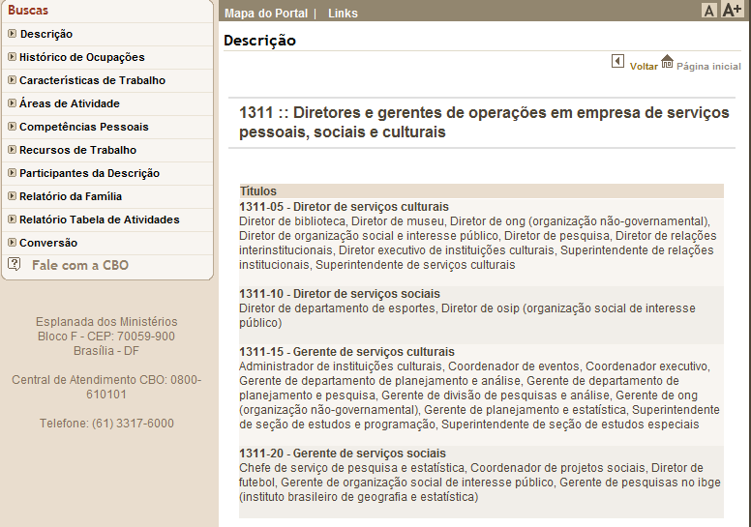
EEFEUSP - Departamento de Esporte
Disciplina: DIMENSÕES ECONÔMICAS E ADMINISTRATIVAS DA EDUCAÇÃO FÍSICA E DO ESPORTE
Disciplina: DIMENSÕES ECONÔMICAS E ADMINISTRATIVAS DA EDUCAÇÃO FÍSICA E DO ESPORTE
Classificação Brasileira de Ocupações
http://www.mtecbo.gov.br/cbosite/pages/home.jsf

Slide 33


Slide 34
2014
MARIO GOBBI | N | N
MARCUS CIDA | CESAR GORDO | BOB BURNIQUIST
GREGO | ANDRES | GUGA
RONALDO FENOMENO
RONALDO FENOMENO | NEYMAR | ANDERSON SILVA
AMIR SOMOGGI | N | N
RICARDO TEIXEIRA | JUVENAL JUVENCIO | N
JOÃO HAVELANGE | RODRIGO CAETANO | ANDRES SANCHES
JUVENAL JUVENCIO | JOÃO HAVELANGE | ANDRES SANCHES
JUVENAL JUVENCIO | ANDRES SANCHEZ
CBF | CBK | CPK
CBF | FPF | N
EURICO MIRANDA | JOÃO HAVELANGE | RICARDO TEIXEIRA
JOSÉ BRUNORO | JOÃO HAVELANGE | AMERICO FARIA
ANDRES SANCHES | ABILIO DINIZ | N
JUVENAL JUVENCIO | RICARDO TEIXEIRA | ANDRES SANCHES
JOÃO HAVELANGE | CARLOS NUZMAN | PELÉ MINISTRO
MARIO GOBBI | JOSÉ MARIA MARIN | RIVALDO
RICARDO TEIXEIRA | ANDRES SANCHEZ | JOÃO HAVELANGE
MARCELO PORTUGAL GOUVEIA | RICARDO TEIXEIRA | JOÃO HAVELANGE
CARTOLA FUTEBOL | N | N
JOÃO HAVELANGE | ORLANDO SILVA | VICENTE MATEUS
JOSÉ BRUNORO | ANDRES SANCHEZ | JUVENAL
JOÃO HAVELANGE | JUVENAL JUVENCIO | EURICO MIRANDA
ANDRES SANCHES | JOÃO HAVELANGE | RICARDO TEIXEIRA

Slide 35
HABILIDADES DIRETIVAS E NÍVEL DE HIERARQUIA
EEFEUSP - Departamento de Esporte
Disciplina: DIMENSÕES ECONÔMICAS E ADMINISTRATIVAS DA EDUCAÇÃO FÍSICA E DO ESPORTE
DIRETORES
CONCEITUAL
NÍVEL GERENCIAL
HUMANA
SUPERVISORES
TÉCNICA
PORCENTAGEM DE TRABALHO

Slide 36
HABILIDADES CONCEITUAIS/ ÁREAS DE INTERVENÇÃO
DO GESTOR NA INDÚSTRIA DO ESPORTE
Miller; Stoldt; Comfort (2002)
EEFEUSP - Departamento de Esporte
Disciplina: DIMENSÕES ECONÔMICAS E ADMINISTRATIVAS DA EDUCAÇÃO FÍSICA E DO ESPORTE
RELAÇÕES PÚBLICAS
RECURSOS HUMANOS
LEGAL
ADMINISTRAÇÃO
EVENTOS
PROGRAMAS
MARKETING
FINANCEIRA

Slide 37
FUNÇÕES E PAPEIS DO ADMINISTRADOR
Celma, 2004; Souci, 2002
EEFEUSP - Departamento de Esporte
Disciplina: DIMENSÕES ECONÔMICAS E ADMINISTRATIVAS DA EDUCAÇÃO FÍSICA E DO ESPORTE
INTERPESSOAIS
Símbolo – “cabeça” da organização
União – relacionamento com pares dentro e fora da organização
Líder – direção de subordinados – objetivos da organização
DE INFORMAÇÃO
Receptor – capta qualquer tipo de informação útil para seu trabalho
Disseminador – transmite internamente de forma total ou parcial a informação acumulada
Porta-voz – transmite informação a pessoas de fora da organização
DE DECISÃO
Empreendedor – inicia ou promove mudanças para melhorar a eficácia da organização
Gerenciador de problemas – tenta resolver, o mais rápido possível as anomalias que se apresentem
Negociador – realiza pactos com as pessoas
Gestor de recursos – decide como serão empregados os distintos tipos de recursos da organização
Mintzberg, 1983

Slide 38
EEFEUSP - Departamento de Esporte
Disciplina: DIMENSÕES ECONÔMICAS E ADMINISTRATIVAS DA EDUCAÇÃO FÍSICA E DO ESPORTE
O gerente de esportes em ação: resumo de suas responsabilidades.
Adaptado de ACOSTA, 2005, p. 223.
O gerente de esportes em ação
Coordena fatores internos
Empregados
Níveis de trabalho
Habilidades do pessoal
Papéis individuais
Motivação dos indivíduos
Distribuição de pessoal
Coordena fatores externos
Fatores econômicos
Tecnologia
Política e legislação
local
Atividades físicas e
competições de outras
modalidades esportivas
Necessidades/ desejos da
juventude
Contexto social e cultural
Supervisiona e se assegura de que

Slide 39
EEFEUSP - Departamento de Esporte
Disciplina: DIMENSÕES ECONÔMICAS E ADMINISTRATIVAS DA EDUCAÇÃO FÍSICA E DO ESPORTE
Supervisiona e se assegura de que
Sejam avaliados
O crescimento de clientes, filiados e voluntários
A organização de eventos
A capacitação dos RH
As adesões e exclusões
As atividades de relações públicas e promoção
O uso das instalações esportivas
Os programas e resultados esportivos
A estrutura administrativa esteja
Devidamente equipada
Dotada de pessoal adequado
Coordenada eficientemente
Trabalhando devidamente em programas estratégicos
Os empregados
Sejam competentes e experientes
Sejam devidamente supervisionados
Coordenados eficientemente?
Trabalhem em um ambiente agradável
Recebam informações pertinentes sobre políticas e rotinas de trabalho

Slide 40
VANTAGENS E DESVANTAGENS DE SE ALCANÇAR
UMA POSIÇÃO ADMINISTRATIVA (adaptado de Horine, 1995)
EEFEUSP - Departamento de Esporte
Disciplina: DIMENSÕES ECONÔMICAS E ADMINISTRATIVAS DA EDUCAÇÃO FÍSICA E DO ESPORTE
VANTAGENS
- AUMENTO DOS RENDIMENTOS
- PRESTÍGIO PROFISSIONAL
- PRESTÍGIO SOCIAL
- TROCAS PROFISSIONAIS
- PODER PESSOAL
- REALIZAÇÕES PROFISSIONAIS
- OPORTUNIDADE DE MUDANÇA
POSITIVA
- ASSOCIAÇÃO COM OUTROS
LÍDERES DE ALTA QUALIDADE
DESVANTAGENS
* PRESSÕES OU TEMPO ISUFICIENTE
PARA ACOMPANHAR A ÁREA
* LONGA JORNADA DE TRABALHO
* PERDA DE RELAÇÕES PESSOAIS COM
ALUNOS E ATLETAS
* TEMPO REDUZIDO PARA ESTUDO E
PESQUISA
* PRESSÃO / RESPONSABILIDADE PELOS
PROGRAMAS
* PRESSÃO / RESPONSABILIDADE
PESSOAL
* MUDANÇAS NAS RELAÇÕES SOCIAIS
COM COLEGAS
* PRESSÃO DE AVALIAÇÃO PROFISSIONAL
PÚBLICA – DECISÕES E PROGRAMAS

Slide 41
PROCESSOS FUNDAMENTAIS DA GESTÃO
EEFEUSP - Departamento de Esporte
Disciplina: DIMENSÕES ECONÔMICAS E ADMINISTRATIVAS DA EDUCAÇÃO FÍSICA E DO ESPORTE
Gestão
Planejamento
Direção
(liderança)
Comunicação
Organização
Tomada de decisões
Seleção e contratação
Motivação
Avaliação
Souci, 2002

Slide 42
Ministério do trabalho e Emprego. Classificação Brasileira de Ocupações
http://www.mtecbo.gov.br/cbosite/pages/pesquisas/BuscaPorTitulo.jsf
Ministério do Planejamento, Orçamento e Gestão Instituto Brasileiro de Geografia e Estatística – IBGE Diretoria de Pesquisas . Gerência do Cadastro Central de Empresas . As Fundações Privadas e Associações sem Fins Lucrativos no Brasil 2005. Série Estudos e Pesquisas. Informação Econômica número 8, Rio de Janeiro, 2005.
SILVA, M. R. LAZER NOS CLUBES SÓCIO-RECREATIVOS DE CURITIBA/PR: a constituição de práticas e representações sociais. Dissertação (Mestrado em Educação Física) Departamento de Educação Física, Setor de Ciências
Biológicas da Universidade Federal do Paraná. 2007

